Slide 1
Daily Report
陳泓量
2007072 / TC
2020.08.13

Slide 2
今日專案進度
1.DB Config檔修改
2. Recipe loader100%
3.Recipe資料匯入70%

Slide 3
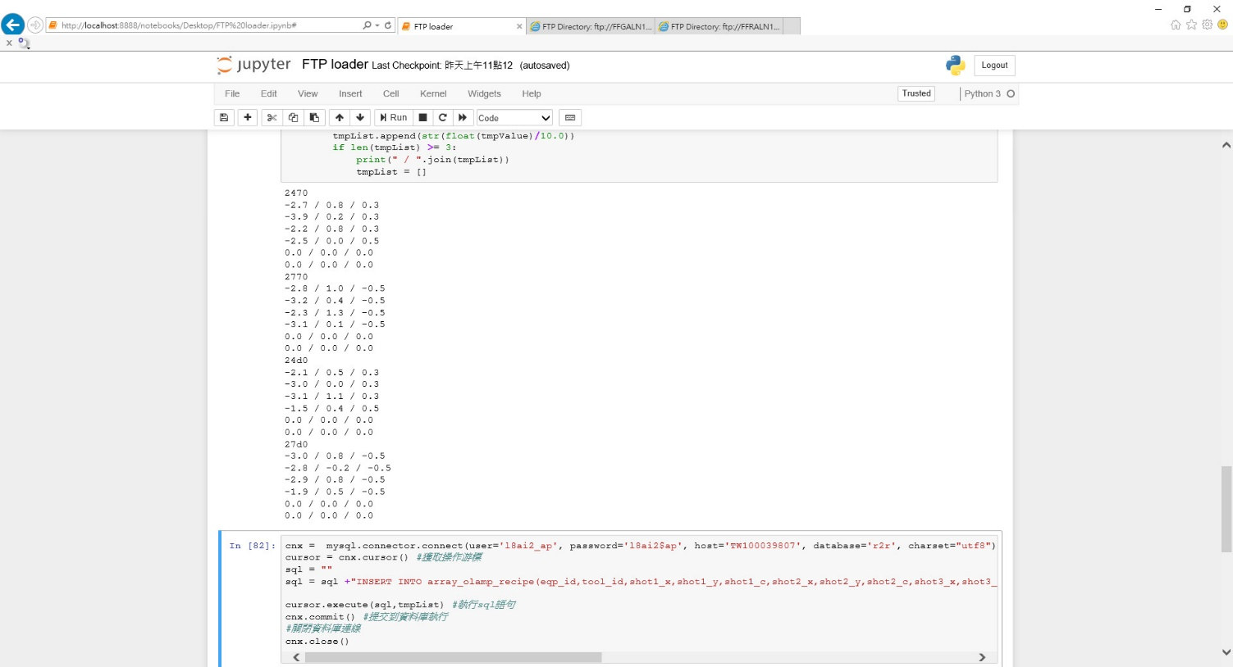
Recipe Loader

Slide 4
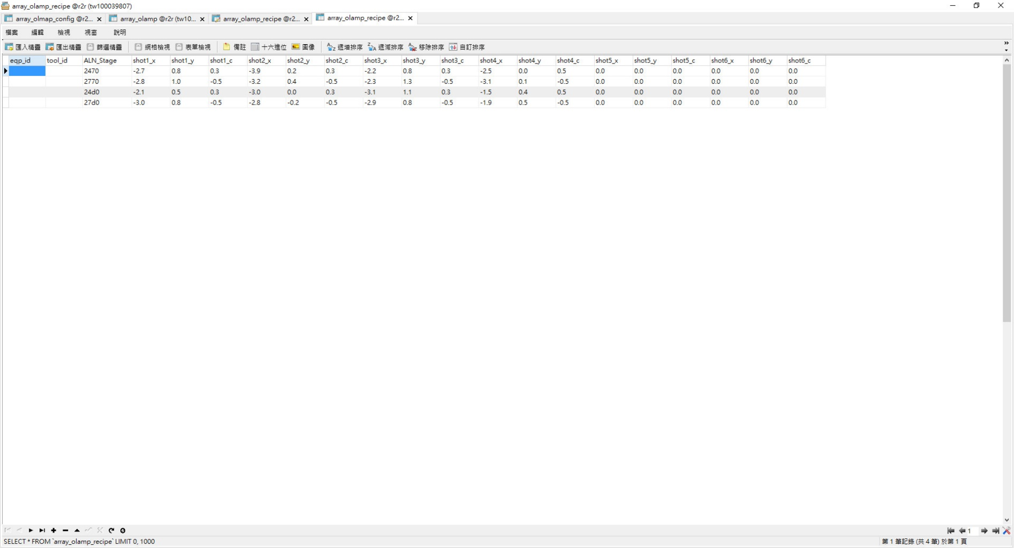
Recipe資料匯入70%

